Slide 1
7.1 图的基本概念
授课教师：王兴刚
https://xinggangw.info

Slide 2
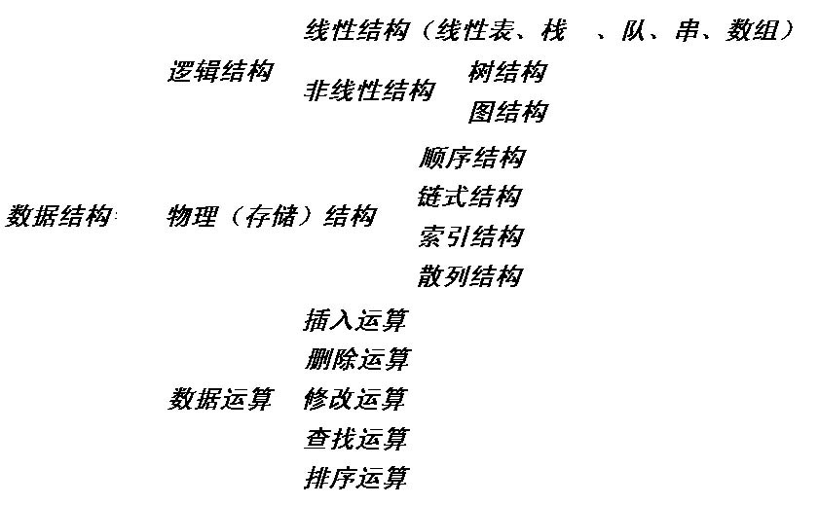
第7章 图
7.1 图的基本概念
7.2 存储结构
7.3 图的遍历
7.4 图的连通性
7.5 图的应用
7.6 最短路径
多对多
（m:n)

Slide 3
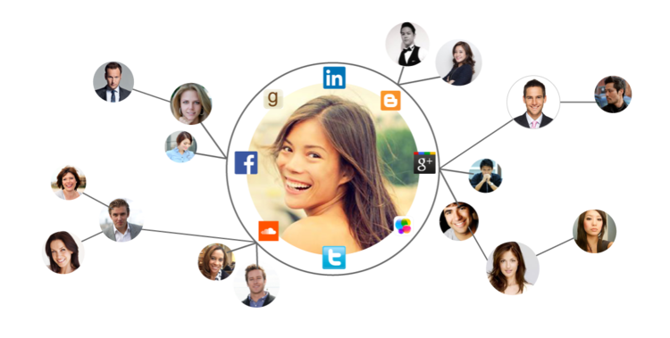
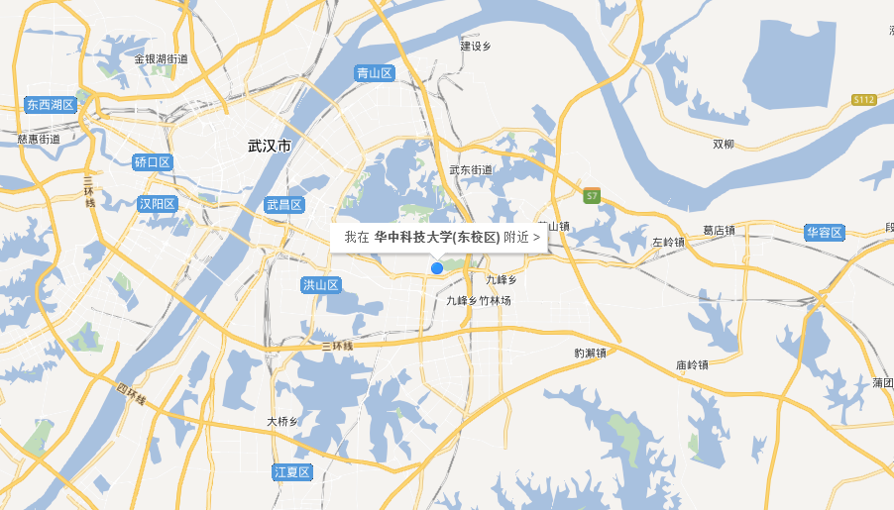
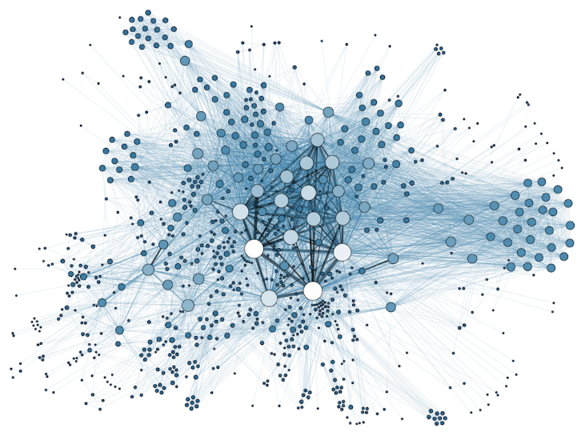
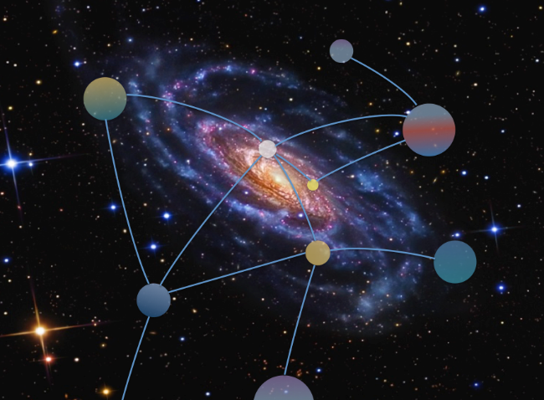
为什么图（graph）这么重要
社交图谱
地图
星空图谱
Graph DB, Network etc

Slide 4

深度神经网络（Deep neural network）
结点代表特征，边代表关系
最大的神经网络有175B参数（GPT-3）
人脑中有约有86B神经元

Slide 5

深度神经网络（Deep neural network）
https://github.com/hustvl/TeViT

Slide 6
7.1 图的基本术语
V=vertex
E=edge
图：记为 G＝( V, E )
v1
v2
其中：V 是G 的顶点集合，是有穷非空集；
E 是G 的边集合，是有穷集。
v3
v4
v4
v5
问：当E(G)为空时，图G存在否？
答：还存在！但此时图G只有顶点而没有边。
v1
v2
有向图：
无向图：
完全图：
图G中的每条边都是有方向的；
图G中的每条边都是无方向的；
图G任意两个顶点都有一条边相连接；
v3
v4
若 n 个顶点的无向图有 n(n-1)/2 条边, 称为无向完全图
若 n 个顶点的有向图有n(n-1) 条边, 称为有向完全图

Slide 7
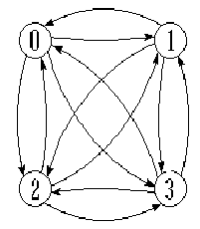
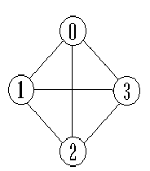
性质：
① 完全有向图有n(n-1)条边。
1
4
证明：若是完全有向图，则n个顶点中的每个顶点都有一条弧指向其它n-1个顶点, 因此总边数=n(n-1)
2
3
② 完全无向图有n(n-1)/2 条边。
1
证明：从①可以直接推论出无向完全图的边数——因为无方向，两弧合并为一边，所以边数减半，总边数为n(n-1)/2。
2
3
4

Slide 8
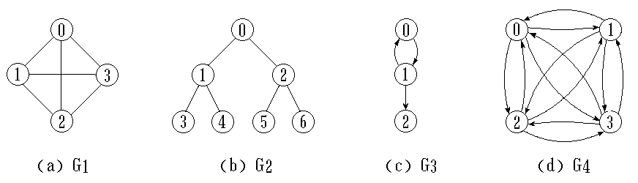
例：判断下列4种图形各属什么类型？
有向图
有向
无向
完全图
完全图
无向图(树)
n(n-1)/2 条边
n(n-1) 条边
G1的顶点集合为V(G1)={0,1,2,3}
边集合为E(G1)={(0,1),(0,2),(0,3),(1,2),(1,3),(2,3)}

Slide 9
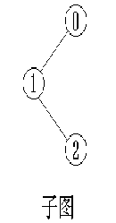
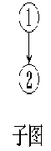
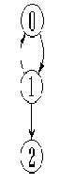
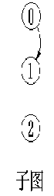
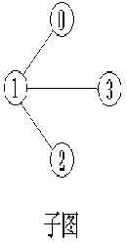
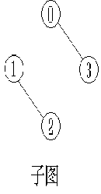
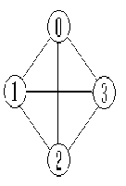
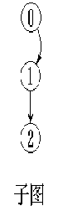
稀疏图： 稠密图：
稀疏图、稠密图和子图
边较少的图。通常边数远少于nlogn
无向图中，边数接近n(n-1)/2
有向图中，边数接近n(n-1)
边很多的图。
子 图：
设有两个图 G＝(V, E) 和 G’＝(V’, E’)。若 V’ ⊆ V 且 E’ ⊆E, 则称 图G’ 是 图G 的子图。

Slide 10
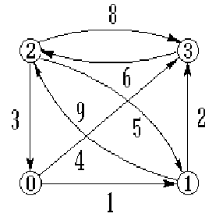
带权图：
即边上带权的图。其中权是指每条边可以标上具有某种含义的数值（即与边相关的数）。
网 络：
→带权图
连通图：
在无向图中, 若从顶点v₁到顶点v₂有路径, 则称顶点v₁与v₂是连通的。如果图中任意一对顶点都是连通的, 则称此图是连通图。
非连通图的极大连通子图叫做连通分量。
A
B
C
D
E
F
G
H
强连通图：
在有向图中, 若对于每一对顶点v_{i}和v_{j}, 都存在一条从v_{i}到v_{j}和从v_{j}到v_{i}的路径, 则称此图是强连通图。
I
K
J
L
M
非强连通图的极大强连通子图叫做强连通分量。

Slide 11
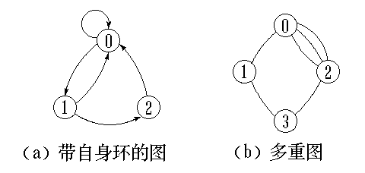
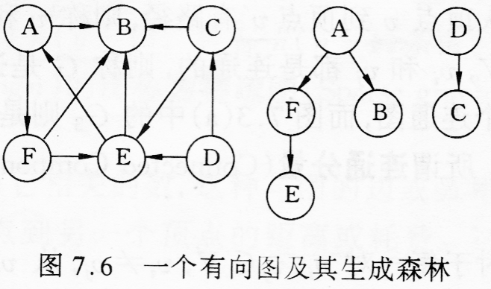
有两类图形不在本章讨论之列：
图的基本术语(续)
v1
v2
生成树：
是一个极小连通子图，它含有图中全部n个顶点，但只有n-1条边。
v3
v4
如果在生成树上添加1条边，必定构成一个环。
若图中有n个顶点，却少于n-1条边，必为非连通图。
生成森林：
若干棵生成树的集合，含全部顶点，但构成这些树的边或弧是最少的。

Slide 12
邻接点：
u
v
若 (u, v) 是 E(G) 中的一条边，则称 u 与 v 互为邻接顶点。
弧头和弧尾：
有向边(u, v)称为弧，边的始点u 叫弧尾，终点v 叫弧头。
u 的入度=?
u 的出度=?
度：
顶点v 的度是与它相关联的边的条数。记作TD(v)。
在有向图中, 顶点的度等于该顶点的入度与出度之和。
入度和出度：
顶点 v 的入度是以 v 为终点的有向边的条数, 记作 ID(v);
顶点 v 的出度是以 v 为始点的有向边的条数, 记作 OD(v)。
问：当有向图中仅1个顶点的入度为0,其余顶点的入度均为1，此时是何形状？
答：是树！而且是一棵有向树！

Slide 13
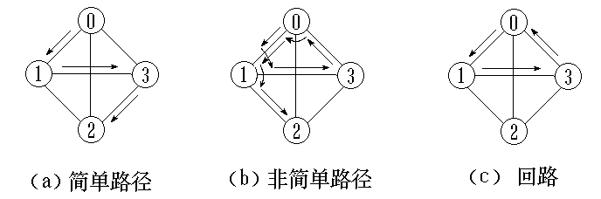
简单路径：
图的术语（续）
路径：
在图 G＝(V, E) 中, 若从顶点 v_{i} 出发, 沿一些边经过一些顶点 v_{p1}, v_{p2}, …, v_{pm}，到达顶点v_{j}。则称顶点序列 ( v_{i} v_{p1} v_{p2} ... v_{pm} v_{j} ) 为从顶点v_{i} 到顶点 v_{j} 的路径。它经过的边(v_{i}, v_{p1})、(v_{p1}, v_{p2})、...、(v_{pm}, v_{j})应当是属于E的边。
路径长度：
非带权图的路径长度是指此路径上边的条数；
带权图的路径长度是指路径上各边的权之和。
路径上各顶点 v₁,v₂,...,v_{m} 均不互相重复。
回路：
若路径上第一个顶点 v₁ 与最后一个顶点v_{m} 重合，则称这样的路径为回路或环。

Slide 14
图的抽象数据类型
图是一种数据元素间存在多对多关系的数据结构加上一组基本操作构成的抽象数据类型。
ADT Graph{（参见教材P156-257）
数据对象：V是具有相同特性的数据元素的集
合，称为顶点集。
数据关系：R = { E }
E={<v, w> | v, w∈V 且 P(v, w),
顶点对<v, w> 称为边或弧，P(v,w)
定义了 <v, w> 的意义或信息 }

Slide 15
基本操作：
初始化操作
CreateGraph(&G, num); 操作结果：构造一个顶点数为num，边数为0的图。
销毁操作
DestroyGraph(&G); 初始条件：图 G 存在。 操作结果：销毁图 G。

Slide 16
邻接点操作
若<v,w>∈G，则称 w 为 v 的邻接点，若(v,w)∈G，则称 w 和 v 互为邻接点。
FirstAdjVex(G, v); 初始条件：图 G 存在，v 是 G 中某个顶点。 操作结果：返回 v 的第一个邻接点。若该顶点在 G 中没有邻接点，则返回“空”。
NextAdjVex(G, v, w); 初始条件:图G存在,v是G中某个顶点,w是v的邻接顶点。 操作结果:返回 v 的（相对于 w 的）下一个邻接点。若 w是 v 的最后一个邻接点，则返回“空”。
若 v 有多个邻接点，则在图的存储结构建立之后，其邻接点之间的相对次序也就自然形成了。

Slide 17
加工型操作
InsertEdge(&G, v, w); 初始条件：图 G 存在，v 和 w 是 G 中两个顶点。 操作结果：在 G 中增添以v, w为顶点的边
DeleteEdge(&G, v, w); 初始条件：图 G 存在，v 和 w 是 G 中两个顶点。 操作结果：在 G 中删除以v, w为顶点的边。
} ADT Graph

Slide 18

Any Question？
www.xinggangw.info
Notes:
In Slide Show mode, select the arrows to visit links.

